Slide 1
数电复习题
一、学习的重点
掌握基本概念、基本原理、分析方法和设计方法。
2. 掌握常用集成器件的正确使用方法、掌握外特性，逻辑功能。
二、组成逻辑电路的器件
1. 门电路；2. 触发器；3.中规模集成模块；4.存储器；
5. 可编程逻辑器件。
三、达到的目标
1. 对于任何一种逻辑电路，都能够分析出其逻辑功能。
2. 根据各种任务要求，都能够设计出合理的逻辑电路。
3. 为后续的专业课打下牢固的基础。

Slide 2
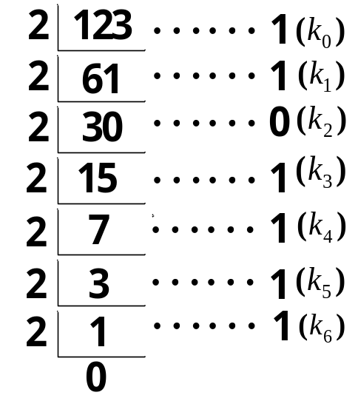
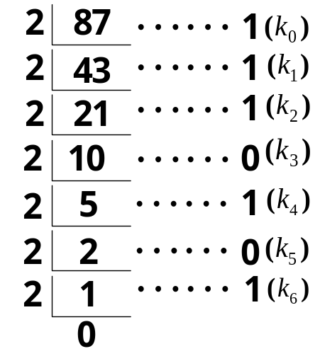

例题1：与(10000111)BCD相等的十进制数是多少？二进制数是多少？八进制是多少？十六进制数是多少？
解：(10000111)BCD= (87)10
(87)10= (1010111)2
(001010111)2=(127)8
(01010111)2=(57)16
例题2：
将(123.5)₁₀ 转换为(D)₂ 和(D)₁₆
解：(123.5)₁₀ = (1111011.1)₂
(123.5)₁₀ = (1111011.1)₂
=(0111 1011.1000)₂
=(7B.8)₁₆

Slide 3
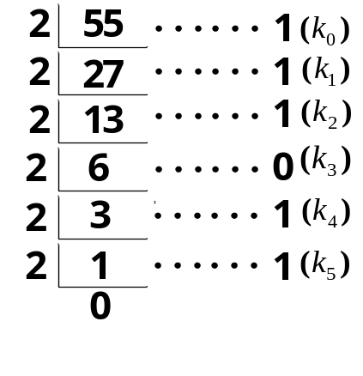
例题3：用8位二进制代码表示十进制数－55的原码、
反码和补码。
解：（－55）原＝（10110111）
（－55）反＝（11001000）
（－55）补＝（11001001）

Slide 4
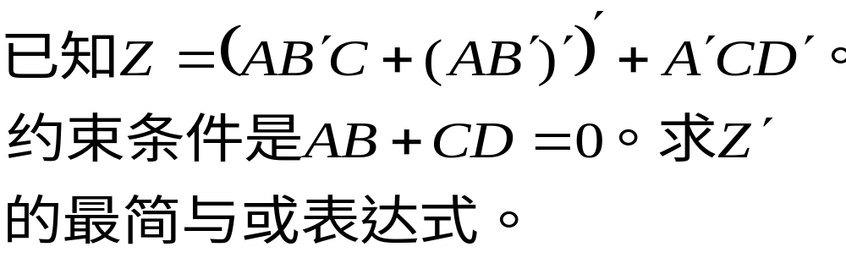
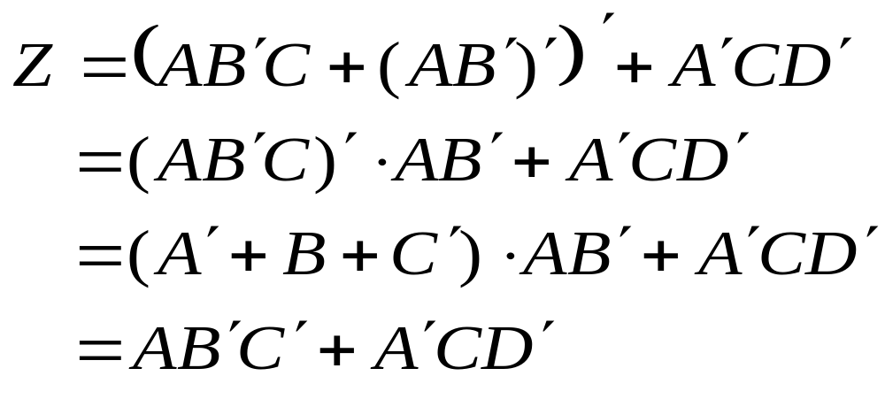
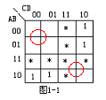

例题4：
用圈0法解，见图1-1，得

Slide 5

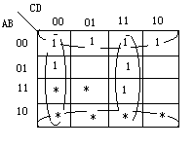
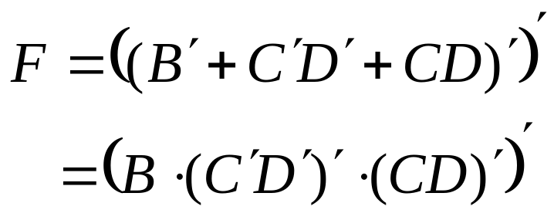
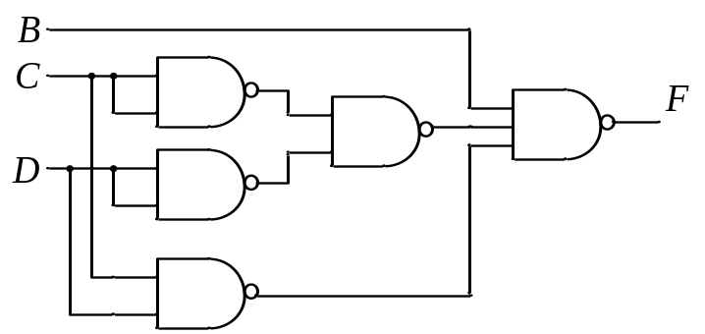
例题5：用卡诺图化简以下逻辑函数，约束条件是
F(A,B,C,D)=∑m(0,1,2,3,4,7,15）。
解：
用与非门实现逻辑电路的表达式为
逻辑图

Slide 6
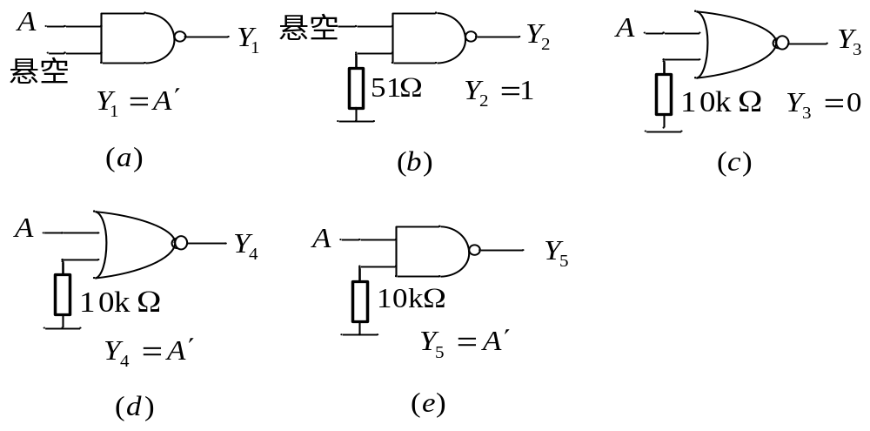
判定各图是TTL门还是CMOS门。
例题6：
解：TTL门：图（a）、（c）、（e）
CMOS门：图（d）

Slide 7
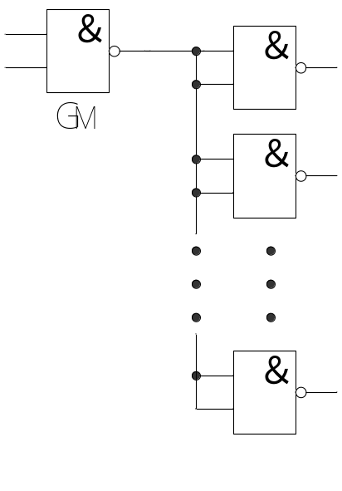
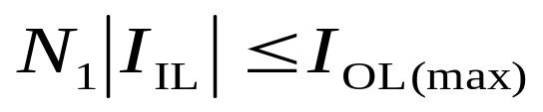
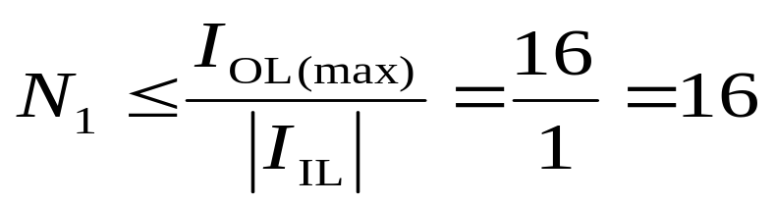
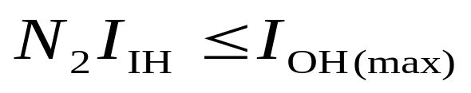
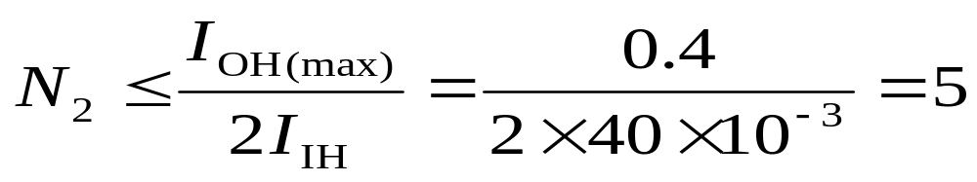
例题7：
已知TTL与非门的参数为
V_{OH}≥3.2V, V_{OL}≤0.2V，I_{OL（max）}＝16mA，
I_{OH（max）}＝0.4mA，I_{IL}＝－1mA，I_{IH}＝40μA，试计算G_{M}门可带同类门的个数。
解：当G_{M}输出为低电平时，有
当G₁输出为高电平时，有
故取N＝5，即G₁可带5个同类门。

Slide 8
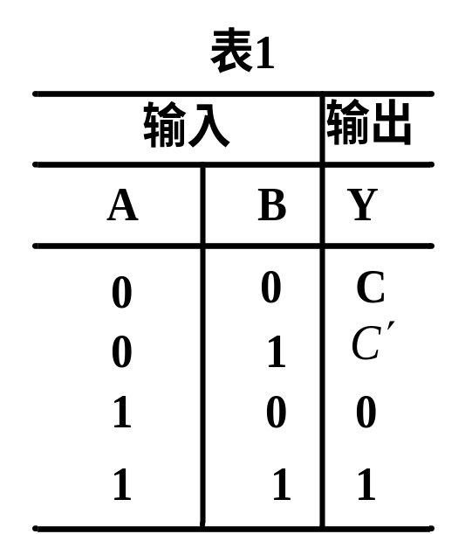
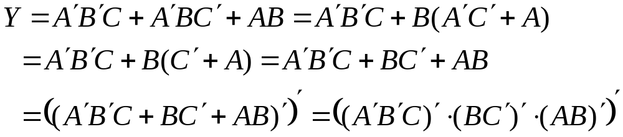
例题8：
某电路的功能如表1。
①用与非门实现；
②用四选一数据选择器实现； ③用74LS138实现。（给出MSI的逻辑图）
解：
①

Slide 9
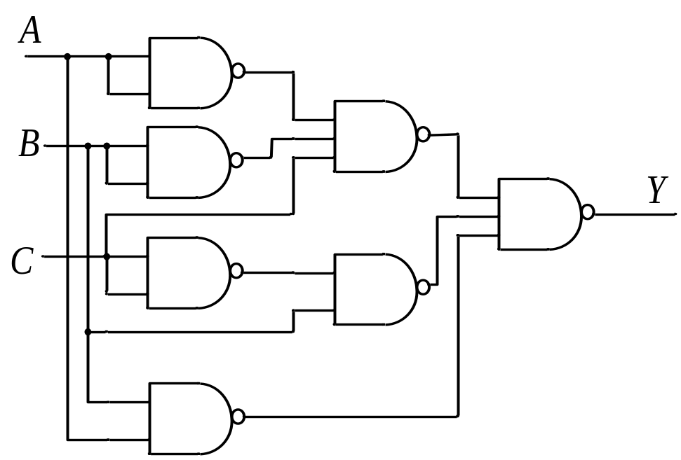
① 用与非门实现

Slide 10

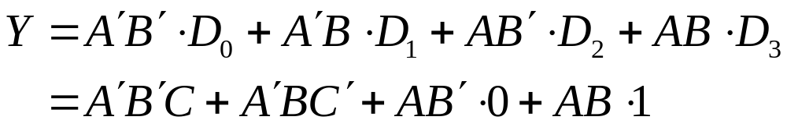
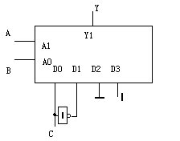
②用四选一数据选择器实现
设A1=A、A0=B

Slide 11
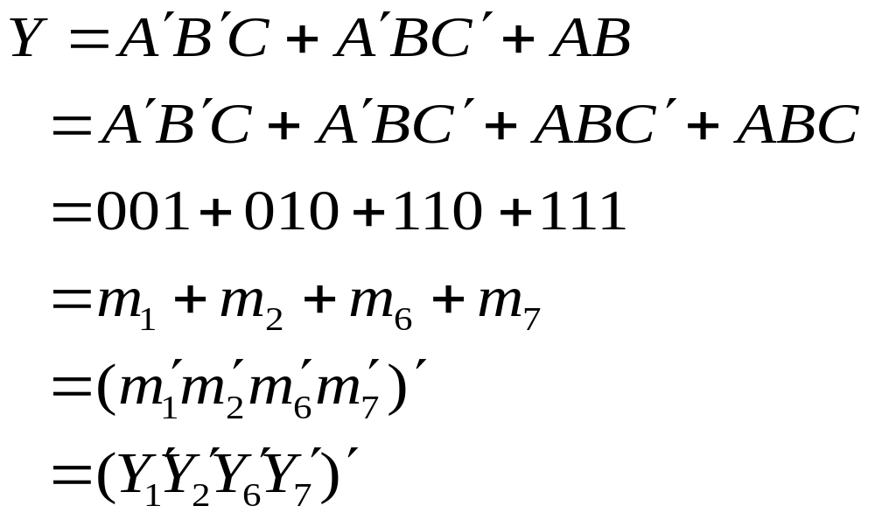
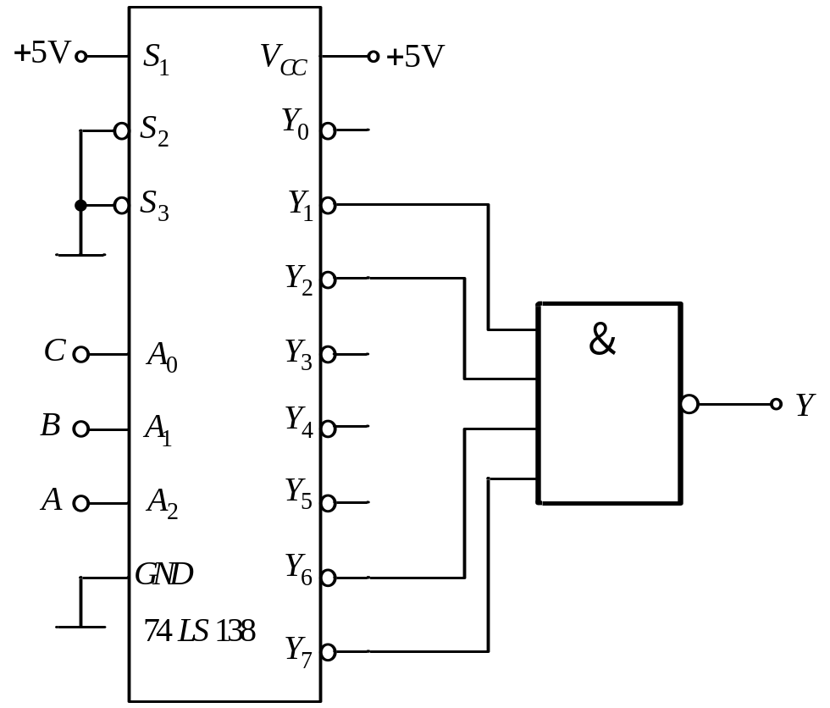
③用74LS138实现。

Slide 12
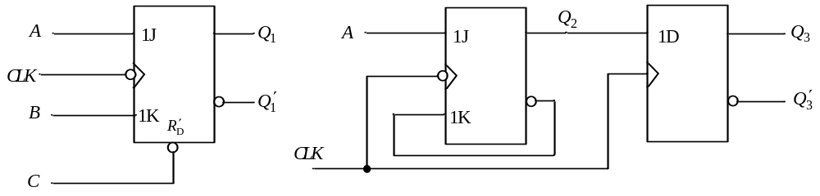
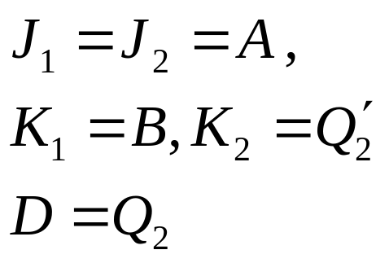
例题9：根据已知输入波形，画出对应的Q1、Q2、Q3的波形，设Q1、Q2、Q3的初始状态为0。
解：触发器的驱动方程为

Slide 13
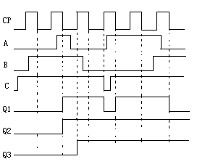


Slide 14
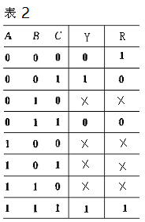
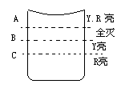
例题10：
用Y、R两灯指示水面的高度，如图所示，试设计控制电路。
要求用PROM实现该电路，画出点阵图。
解：
设1为水面上、灯亮，
0为水面下、灯不亮，
列真值表如表2。

Slide 15
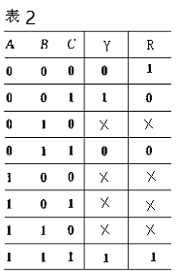




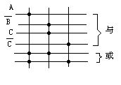
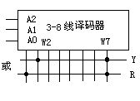





由表得逻辑式为
可用PROM实现
用卡诺图化简得

Slide 16
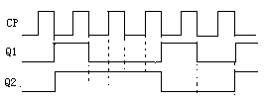
例题11：用负边沿JK触发器设计出如图所示脉冲
序列的同步时序电路。
解：00→11→10→10→01→00 有5个状态，
需要3个JK触发器。

Slide 17
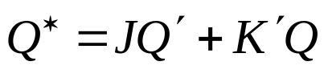
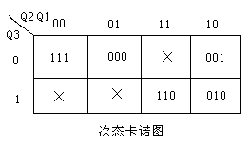
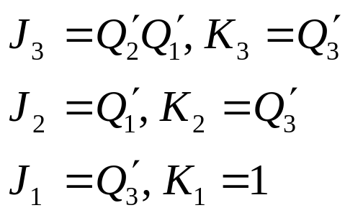
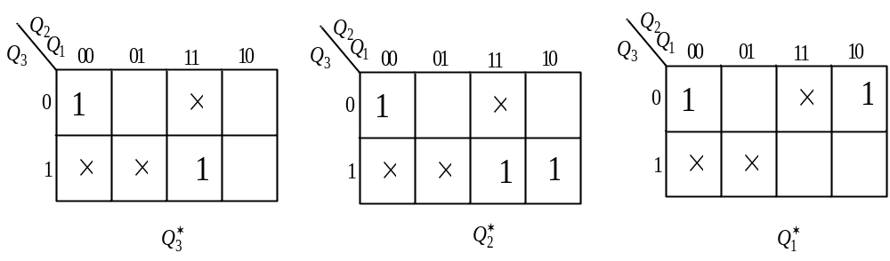



该题有多解，解一：状态图为
Q3Q2Q1 000→111→110→010→001

Slide 18
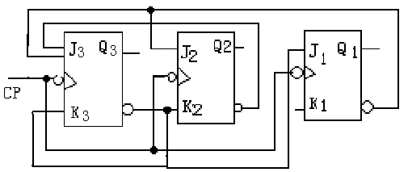


Slide 19
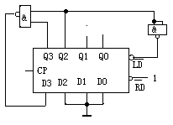
例题12：图中的计数器为74LS161，分析其功能。
解：①画出的状态转换图如下：
0000→0001→0010→0011→0100
置0 N=10 置位
1100←1011←1010←1001←1000
  十进制计数器

Slide 20
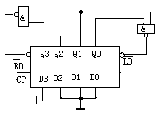
②按下面的状态转换图改画电路。
0000→0001→0010
N=6
1001←1000←0011
1
0
1
0

Slide 21

例题13：某电路的输入、输出波形如图所示，
该电路应是（C）。
（A） JK触发器 （B ） D触发器
（C ） 施密特触发器 （ D ） 单稳态触发器

Slide 22
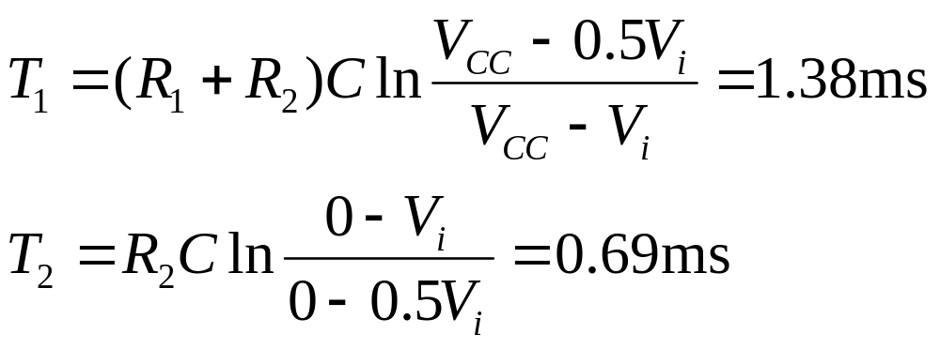
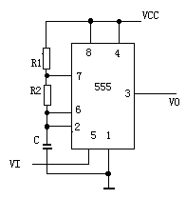
例题14：如图所示为555定时器构成的振荡器，比较电压为VI和1/2VI。设V_{CC}=8V、R₁=5k、 R₂=10k、C=0.1μF 。试求：① 当V_{I}=6V时，计算振荡频率；②画出V_{C}、V₀端的电压波形。
解：V5=VI=6V，VT+=VI=6V，VT-=1/2VI=3V
T=T1+T2=2.07 mS , f=483HZ。

Slide 23
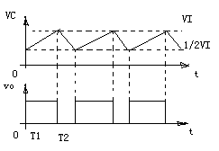
② 画出V_{C}、V₀端的电压波形如图所示。

Slide 24
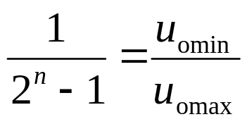

例题15：
(1)1LSB = 0.1V的六位DAC其FSR电压近似为多少？
解：根据分辨率的公式，即
当转换误差为1LSB时，输出的最小电压为
则六位DAC的最大输出电压是

Slide 25
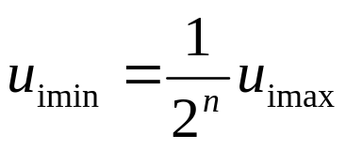
(2)求分辨率为5mV的10位ADC输出满量程时对应的模拟电压为多少？
解：根据ADC的分辨率公式，即
则10位ADC的最大输入电压是

Slide 26
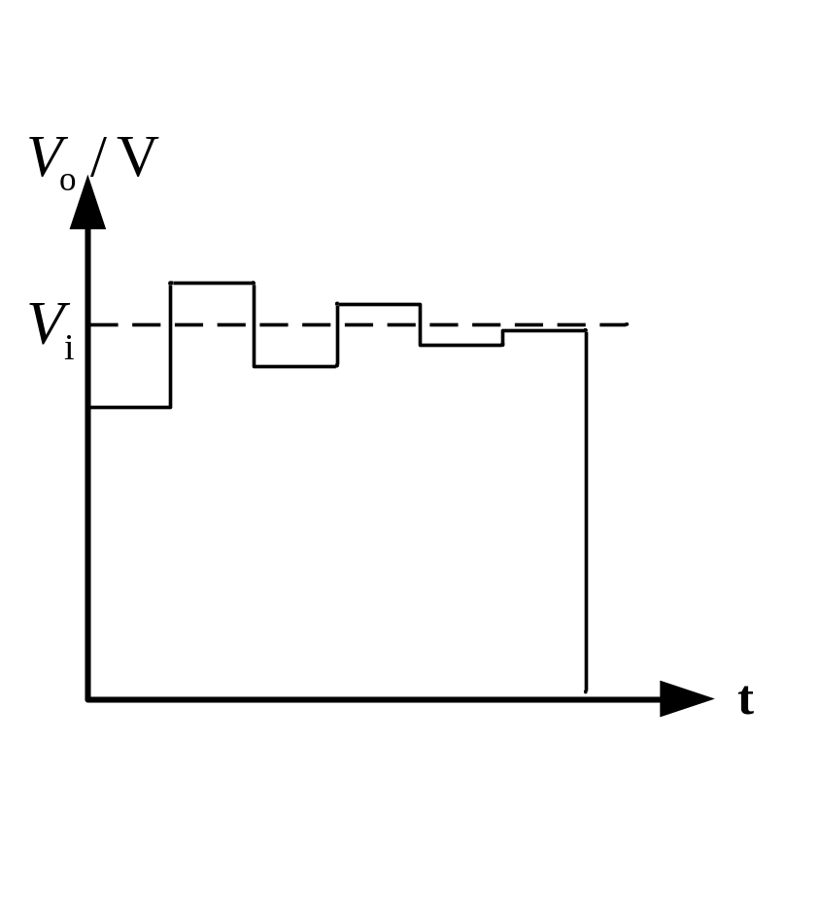
例题16：
逐次逼近型A/D转换器的D/A转换器输出波形VO与输入电压Vi的波形如图所示。试求：当转换结束时，输出的数字量是多少？
解：
输出数字量为
101011
1
0
1
0
1
1

Slide 27
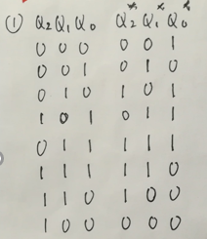
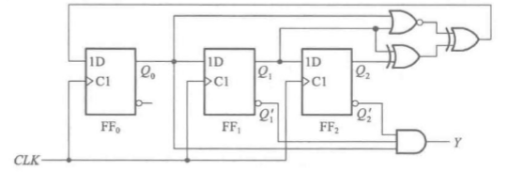
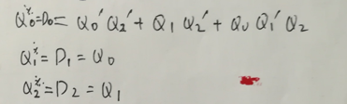
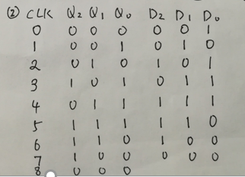

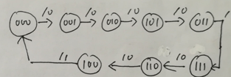
第6章作业反馈

Slide 28
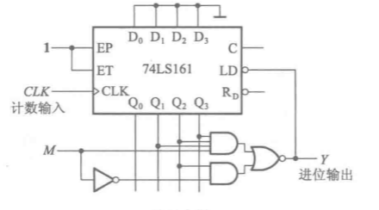
采用置数法：
M=0，接成5进制，置数端接的是100信号，
M=1，接成15进制，置数端接的是1110。
M=0和M=1，用非门实现，置数端的信号用与门和或非门实现。

Slide 29




解：序列信号是10位，用74160和8选1数据选择器74HC151实现。
（1）首先列出74160输出与要产生的序列信号Z的真值表；
（2）写出74HC151的输出逻辑表达式，即
（3）由真值表写出Z的表达式，即

Slide 30



解：输出状态为8个循环，选161的低3位组成8进制计数器，若以R、Y、G作为红、黄、绿三个输出，则计数器的输出和R、Y、G的关系如下表：
用两片4选1数据选择（74HC153）

Slide 31



Slide 32

也可以用161+138+与非门实现（门多，找共用项）

